Slide 1
HOTOVÁ LEKCE
Krajina pěti způsoby
Čínský svitek, římská nástěnná malba, romantická vznešenost, pozorovaný okamžik a postavená hora. Pět odpovědí na otázku, co je krajina.
45 min · 6 až 9 let, 10 až 14 let, 15 let a více
Notes:
Žáci poznají, že krajina není jedno téma, ale pět různých vztahů člověka k přírodě: cesta (Čína), kulisa (Řím), vznešenost (Friedrich), okamžik (Monet) a stavba (Cézanne). Přenos na vlastní fotografie krajiny.

Slide 2
CÍL HODINY
Uvidíte pět různých vztahů člověka ke krajině: cestu, kulisu, vznešenost, okamžik a stavbu. A porovnáte je s vlastními fotkami přírody.

Slide 3
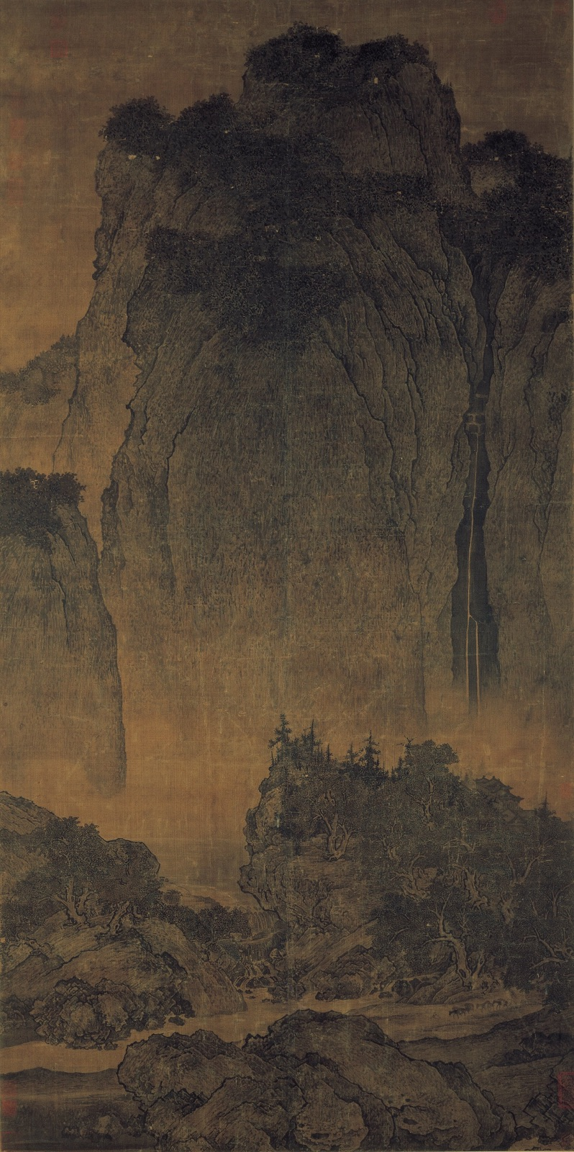
EVOKACE
Je v té krajině člověk? Jak velký?

Slide 4
EVOKACE: ODHALENÍ POPISKU
Poutníci mezi horami a potoky
Fan Kuan · kolem roku 1000 (Severní Sung) · National Palace Museum, Tchaj-pej · Public domain

Slide 5
EVOKACE: VIDEO
Malíř Paul Cézanne
2:02 · česky · ČT edu
Přehrát video
https://edu.ceskatelevize.cz/video/18598-malir-paul-cezanne
Notes:
Cézanne horu nemaluje jako pohled, ale skládá ji z ploch, jako by ji stavěl.

Slide 6
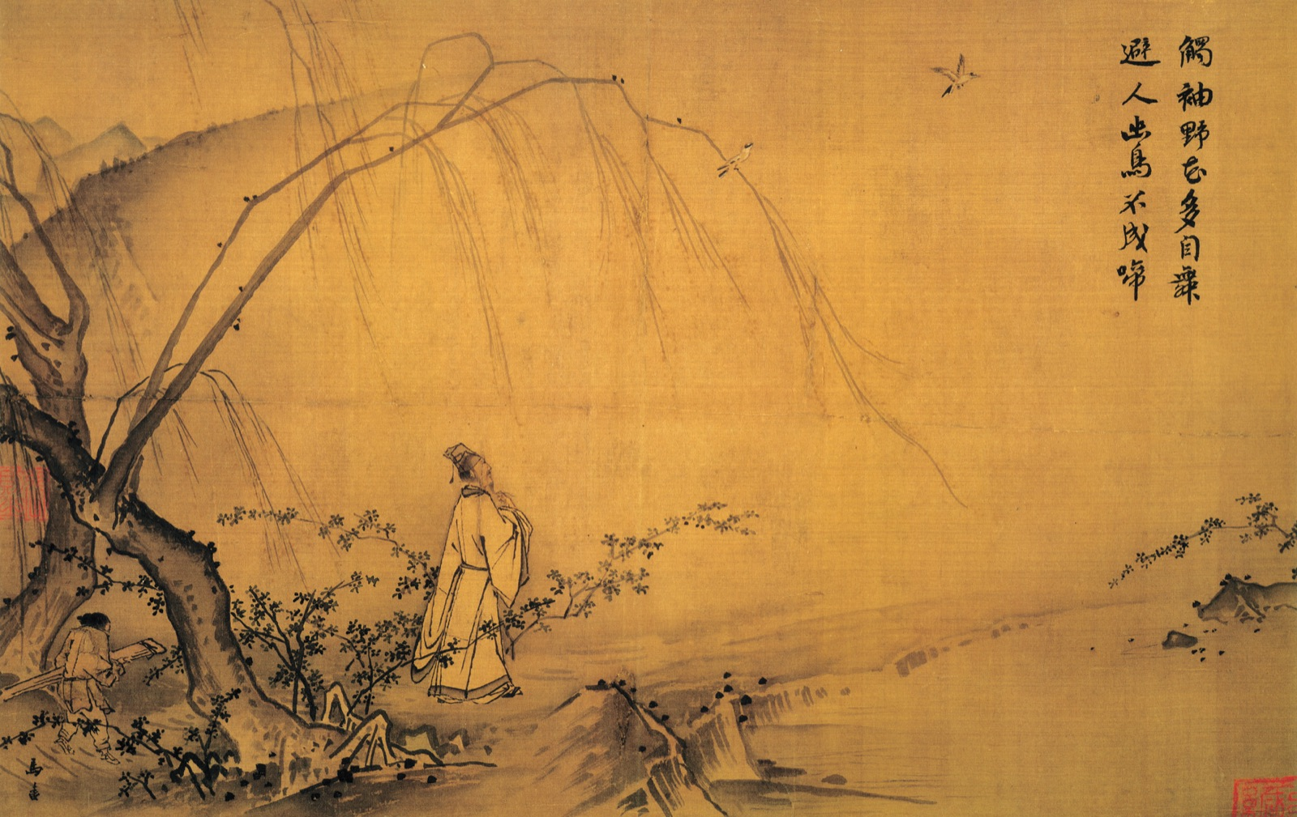
DÍLO 1 Z 11
Jarní procházka po horské stezce
Ma Yuan · kolem 1200 (Jižní Sung) · National Palace Museum, Tchaj-pej · Public domain

Slide 7
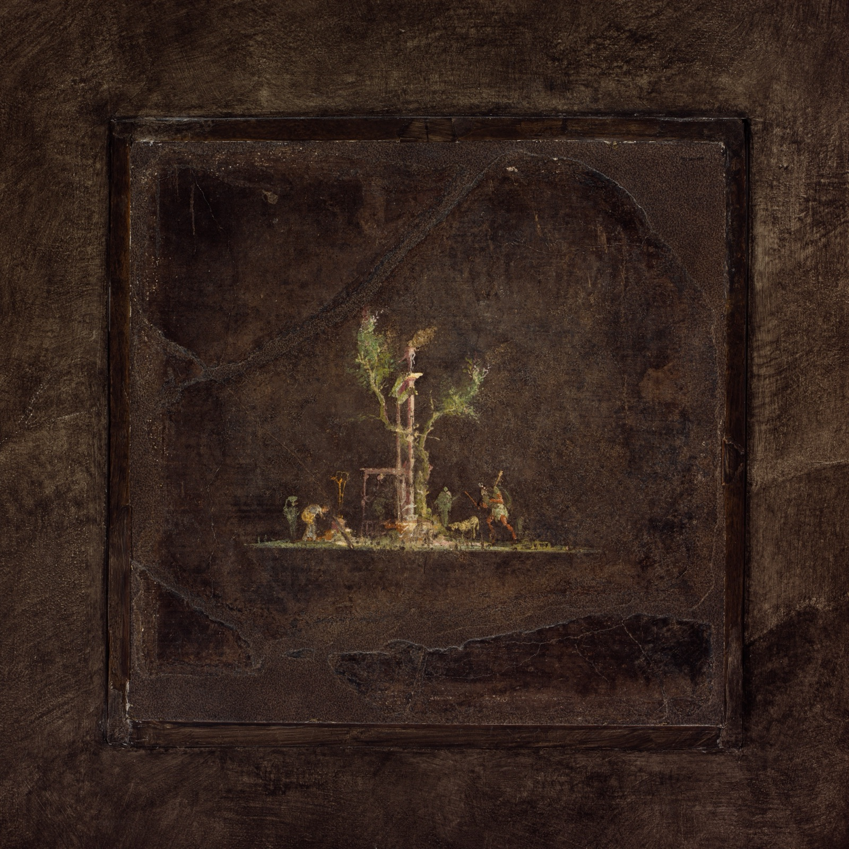
DÍLO 2 Z 11
Krajina na černém pozadí z Boscotrecase
Neznámý antický malíř · poslední desetiletí 1. století př. n. l. · The Metropolitan Museum of Art · CC0-1.0

Slide 8
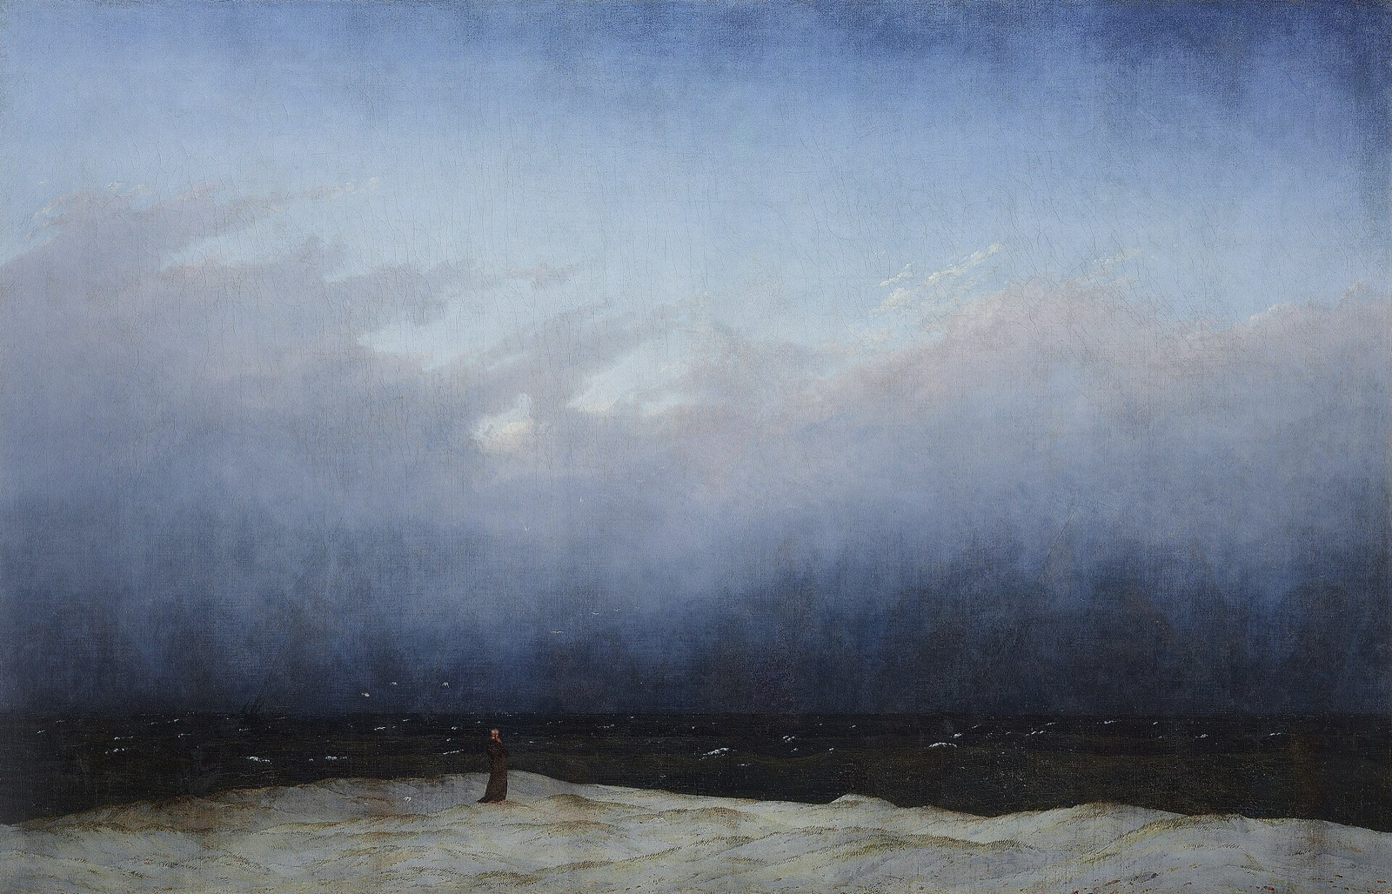
DÍLO 3 Z 11
Mnich u moře
Caspar David Friedrich · 1808–1810 · Alte Nationalgalerie, Berlin · Public domain

Slide 9
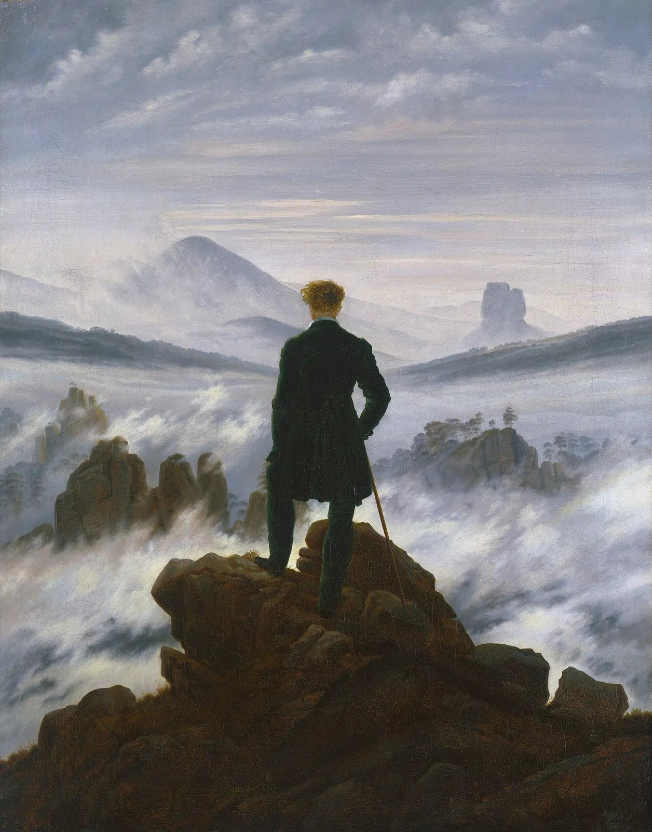
DÍLO 4 Z 11
Poutník nad mořem mlhy
Caspar David Friedrich · 1818 · Hamburger Kunsthalle · Public domain

Slide 10
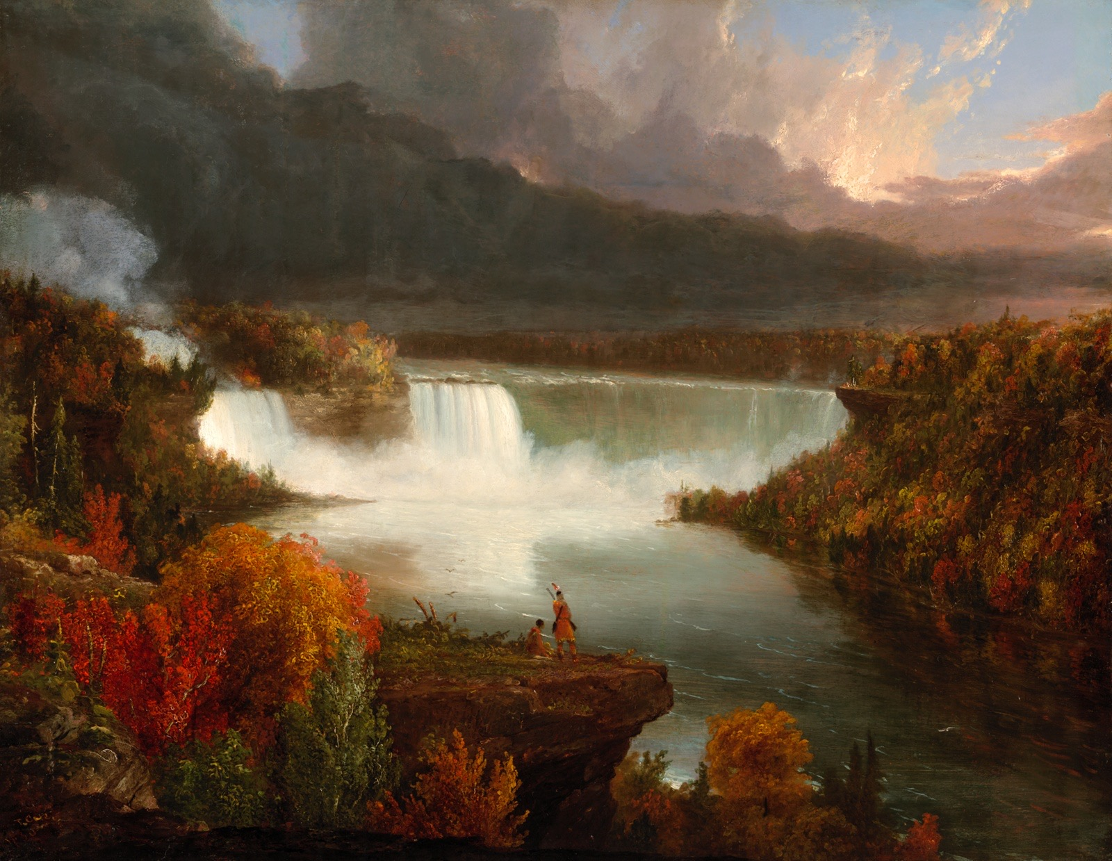
DÍLO 5 Z 11
Vzdálený pohled na Niagarské vodopády
Thomas Cole · 1830 · Art Institute of Chicago · CC0-1.0

Slide 11
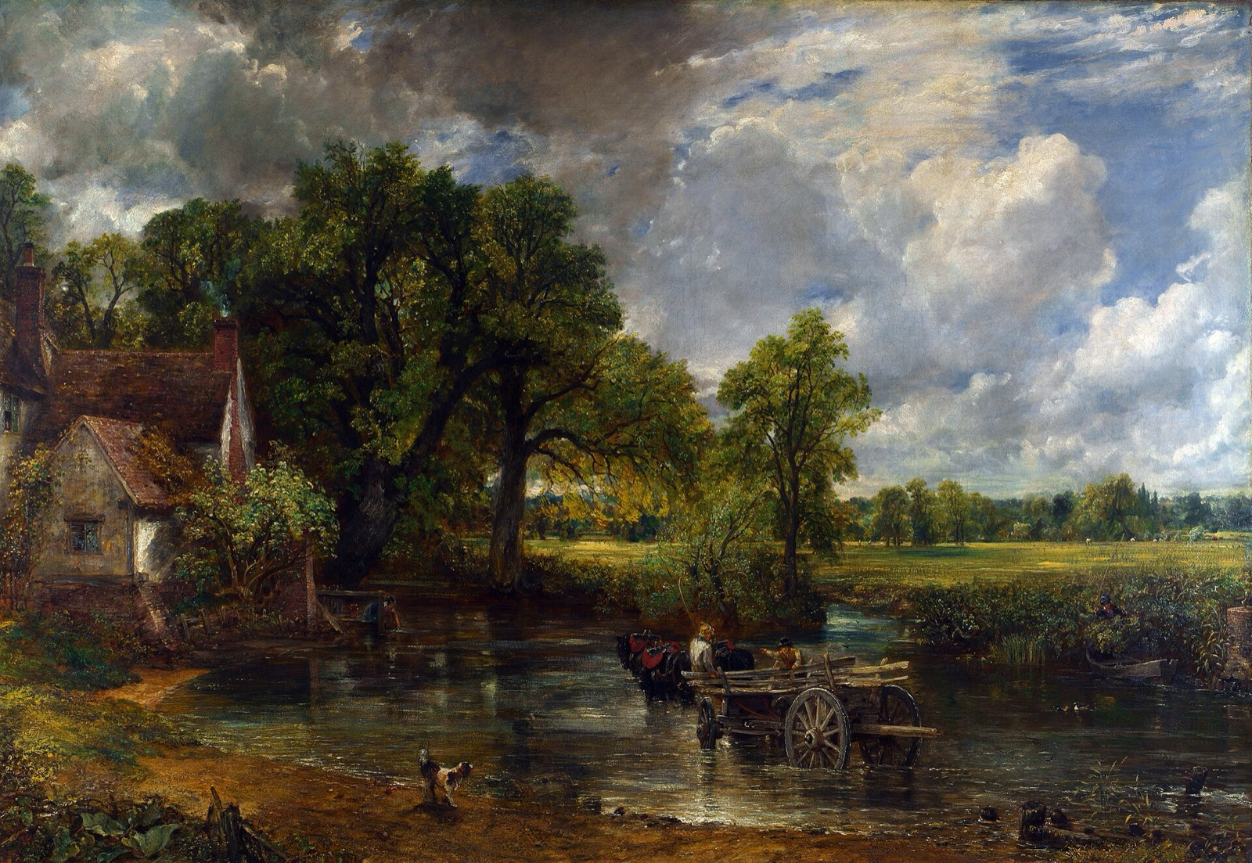
DÍLO 6 Z 11
Vůz na seno
John Constable · 1821 · Národní galerie · Public domain

Slide 12
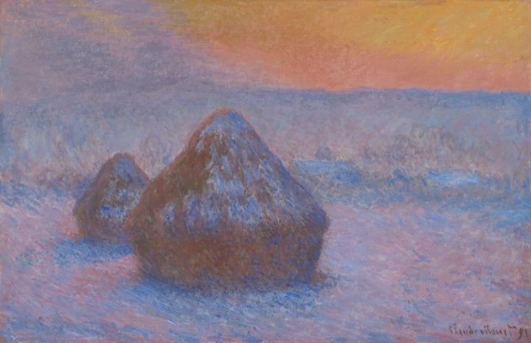
DÍLO 7 Z 11
Kupky sena (Západ slunce, sněhový efekt)
Claude Monet · 1890–91 · Art Institute of Chicago · CC0-1.0

Slide 13
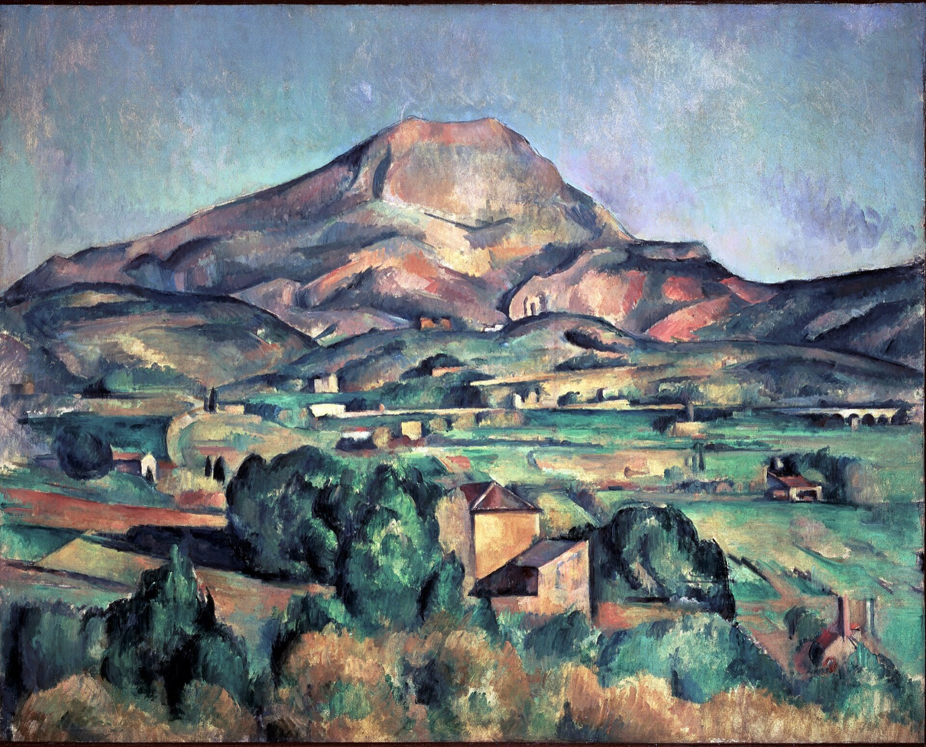
DÍLO 8 Z 11
Hora Sainte-Victoire z Bellevue
Paul Cézanne · asi 1882–1885 · Barnes Foundation · Public domain

Slide 14
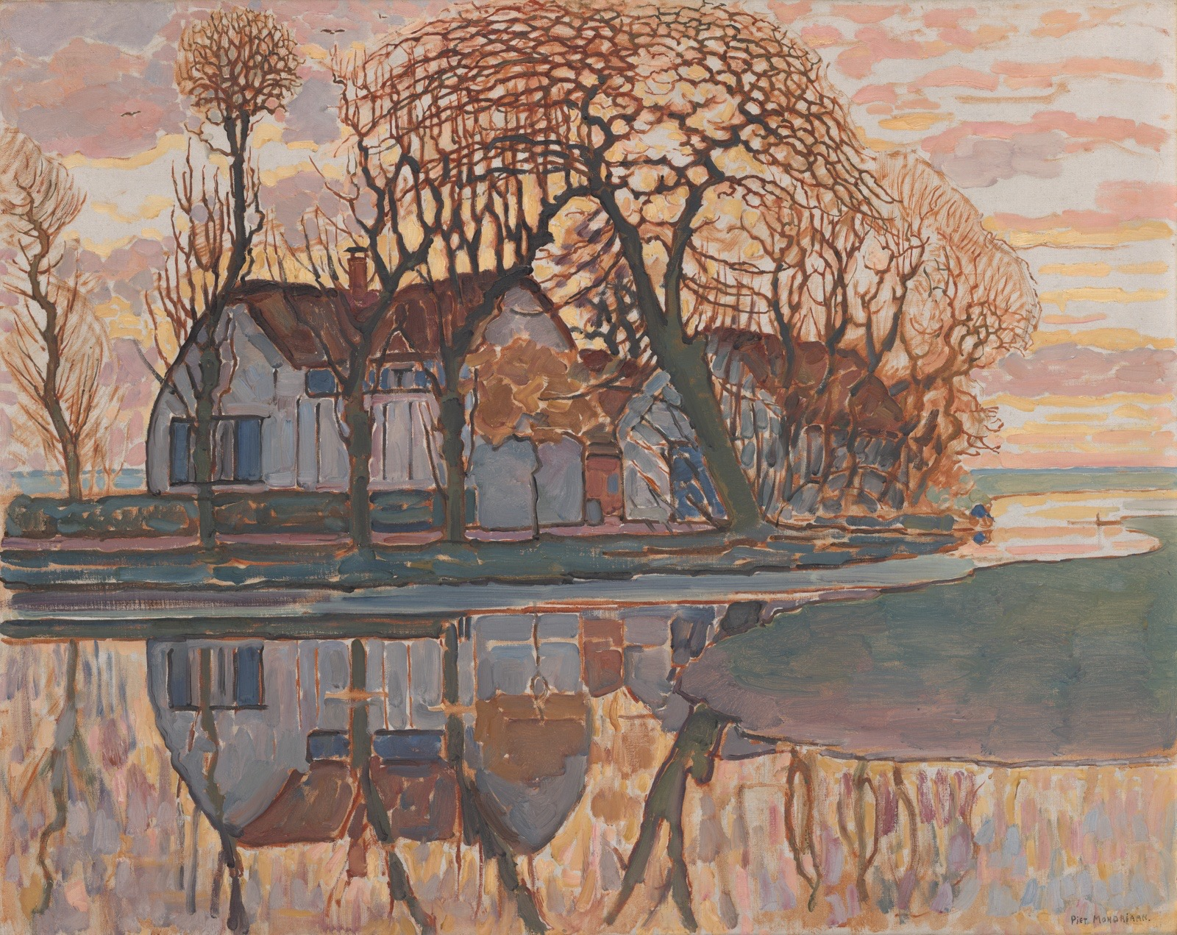
DÍLO 9 Z 11
Statek u Duivendrechtu
Piet Mondrian · kolem 1916 · Art Institute of Chicago · CC0-1.0

Slide 15
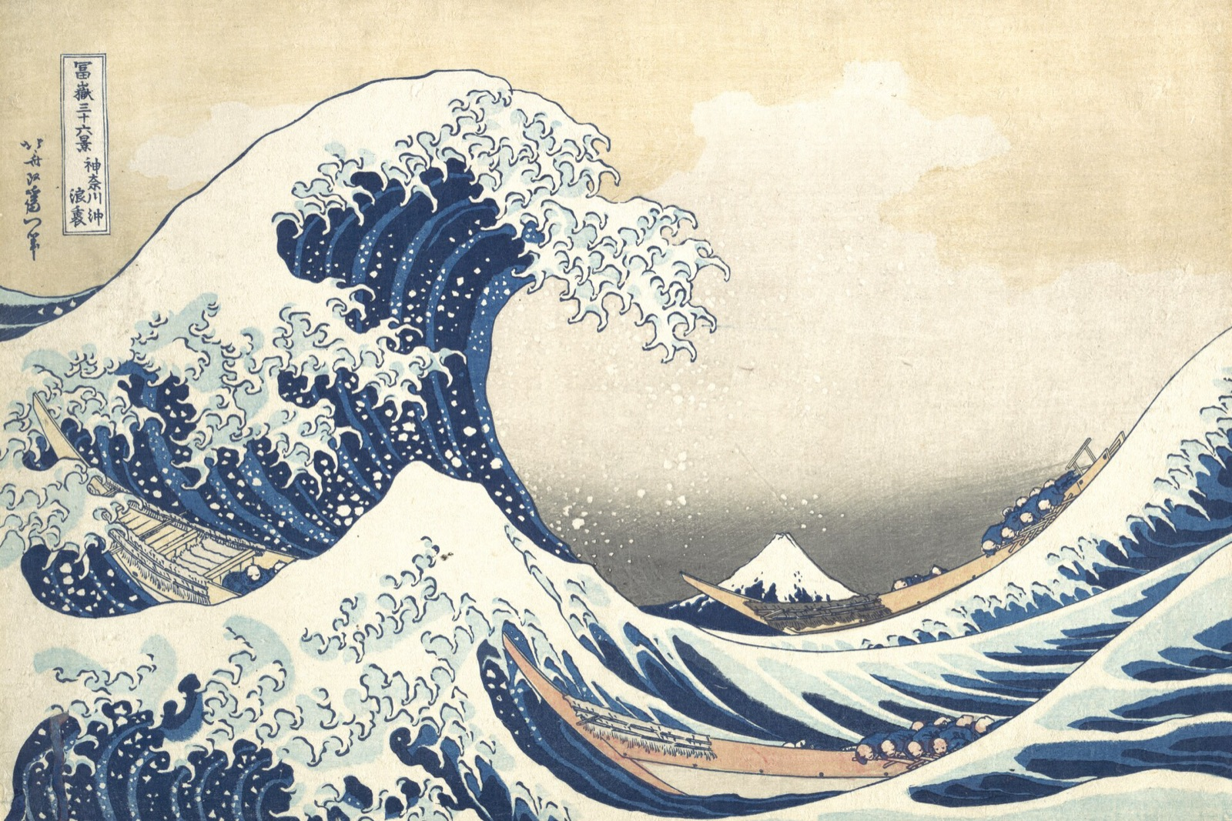
DÍLO 10 Z 11
Pod vlnou u Kanagawy (Velká vlna)
Kacušika Hokusai · asi 1830–1832 · The Metropolitan Museum of Art · Public domain

Slide 16
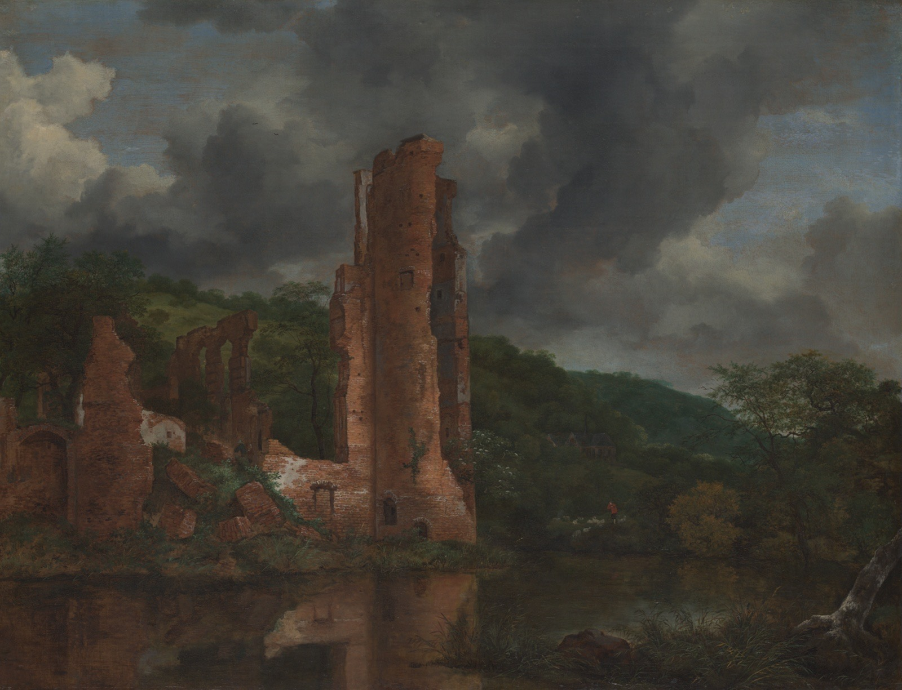
DÍLO 11 Z 11
Krajina se zříceninou hradu Egmond
Jacob van Ruisdael · 1650–55 · Art Institute of Chicago · CC0-1.0

Slide 17
UVĚDOMĚNÍ SI VÝZNAMU
Otázky k diskusi
1. Kde v každé krajině stojí divák a je v ní vůbec místo pro člověka?
2. Která krajina je „pravdivá“ a co to u obrazu vůbec znamená?
3. Proč Cézanne maloval tutéž horu desítky let?

Slide 18
NA ZÁVĚR
Reflexe
Změnil se po hodině způsob, jakým se díváte z okna?

